Slide 1
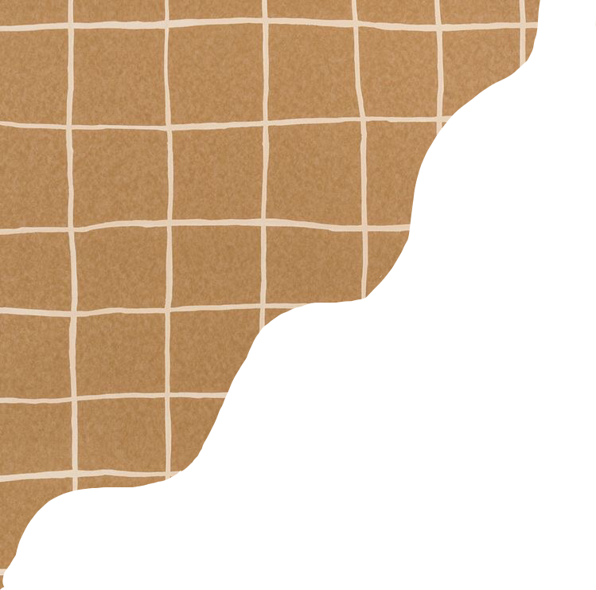
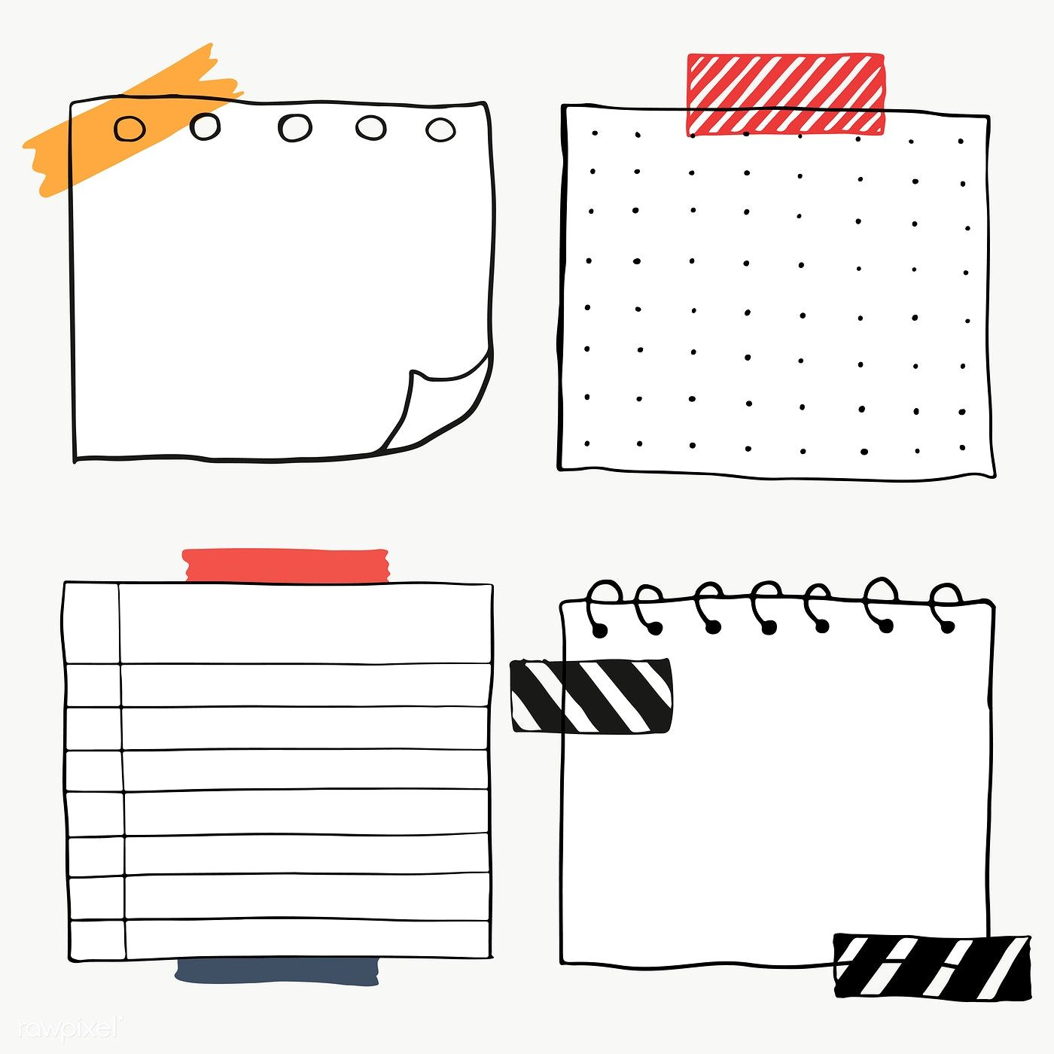

Escuela Normal de Educación Preescolar.
Licenciatura en Educación Preescolar.
Alumnas:
Victoria Hernández Herrera #10
Sofia Abigail Mascorro Arellano #11
Julia Yessenia Montoya Silva #12
Nataly Melissa Reynoso Pérez #13
Angélyca Pamela Rodríguez de la Peña #14
Segundo semestre. Sección C.
Curso: tutoría grupal.
Maestra: Karla Griselda García Pimentel.
Mayo del 2021.
Saltillo, Coahuila, México.

Slide 2
Método Cornell
Es un método para tomar apuntes y notas cada vez más utilizado. Permite tener organizados los apuntes y adjuntar las ideas principales vistas en los apuntes y un pequeño resumen, de forma que este tipo de apuntes son ideales para repasar.

Slide 3
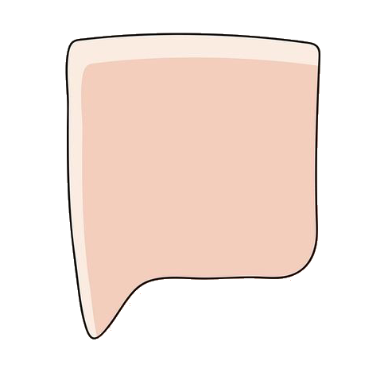
Walter Pauk creó su propio sistema para tomar notas o apuntes, denominado método Cornell, que estuvo pensado desde el inicio para que los estudiantes de la universidad de Cornell fuesen capaces de sintetizar al máximo los aspectos más relevantes de cada clase, estudiarlos posteriormente y preparar los exámenes de forma más eficiente.

Slide 4
Es un muy buen sistema para tomar apuntes y para organizar tus notas, pero debes llevarlo a cabo de una forma específica para que resulte útil.
No dejes pasar el tiempo para revisar y completar los apuntes que has tomado en clase, cuanto antes lo hagas más fresco el tema. Está comprobado que cuanto antes hagas este trabajo más capacidad tendrás de extraer las ideas principales y datos relevantes de toda la información que has visto en clase y plantear las dudas que te han podido surgir.

Slide 5
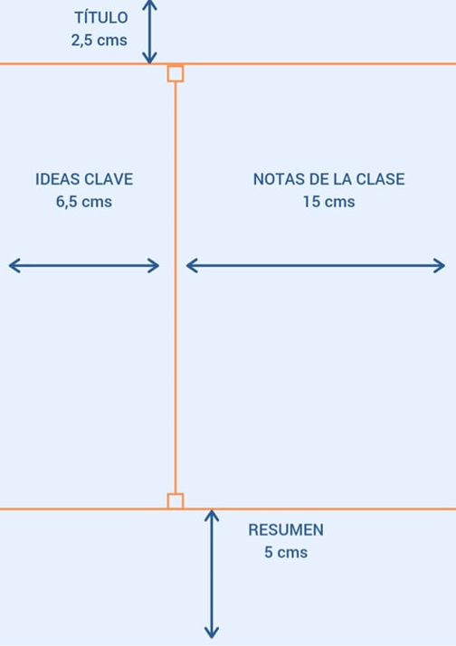
Partimos de que la hoja donde vamos a tomar apuntes es de tamaño A4, es decir de unos 21 x 29,7 cms.
Con la hoja en vertical debemos trazar una línea horizontal a unos 2,5 cms de la parte superior de ésta. A esta sección le daremos el nombre de encabezado o título.
A continuación, marcaremos una línea perpendicular a ésta que separe la hoja longitudinalmente en dos secciones, una de ellas de unos 6 cms y la otra de aproximadamente 15 cms. A estas secciones las nombraremos Ideas Clave y Notas de Clase respectivamente.
Por último, trazaremos una última línea paralela a la primera con una separación respecto al final de la hoja de unos 5 cms. A esta sección de daremos el nombre de Resumen.

Slide 6
Cómo crear tus apuntes utilizando el método Cornell
Antes de la clase comienza completando la sección del encabezado. En él debes escribir el nombre del tema que vas a ver en clase, la asignatura y profesor si corresponde, la fecha y el número de hoja.
Durante la clase, toma notas de la información que consideres más relevante en la sección Notas de Clase. Ahí debes plasmar todo lo que te ayude a entender mejor el tema o lo que creas que es importante: fechas, dibujos, frases, esquemas, bibliografía, etc.
Ideas Clave: En este apartado deberás escribir las preguntas, palabras o ideas que consideres claves del tema. Cada dato relevante o información clave aportados por el profesor debe ir aquí. Por último, y tras completar el resto de los recuadros tienes que rellenar el cuadro de Resumen. En este cuadro deberás sintetizar al máximo toda la información que hay en el resto de la hoja de apuntes para que, con unas pocas frases y echando un simple vistazo, puedas hacerte una composición de los aspectos más relevantes del tema.
Puedes tomar notas Cornell en tantas hojas como quieras, solo debes recordar numerarlas consecutivamente.

Slide 7
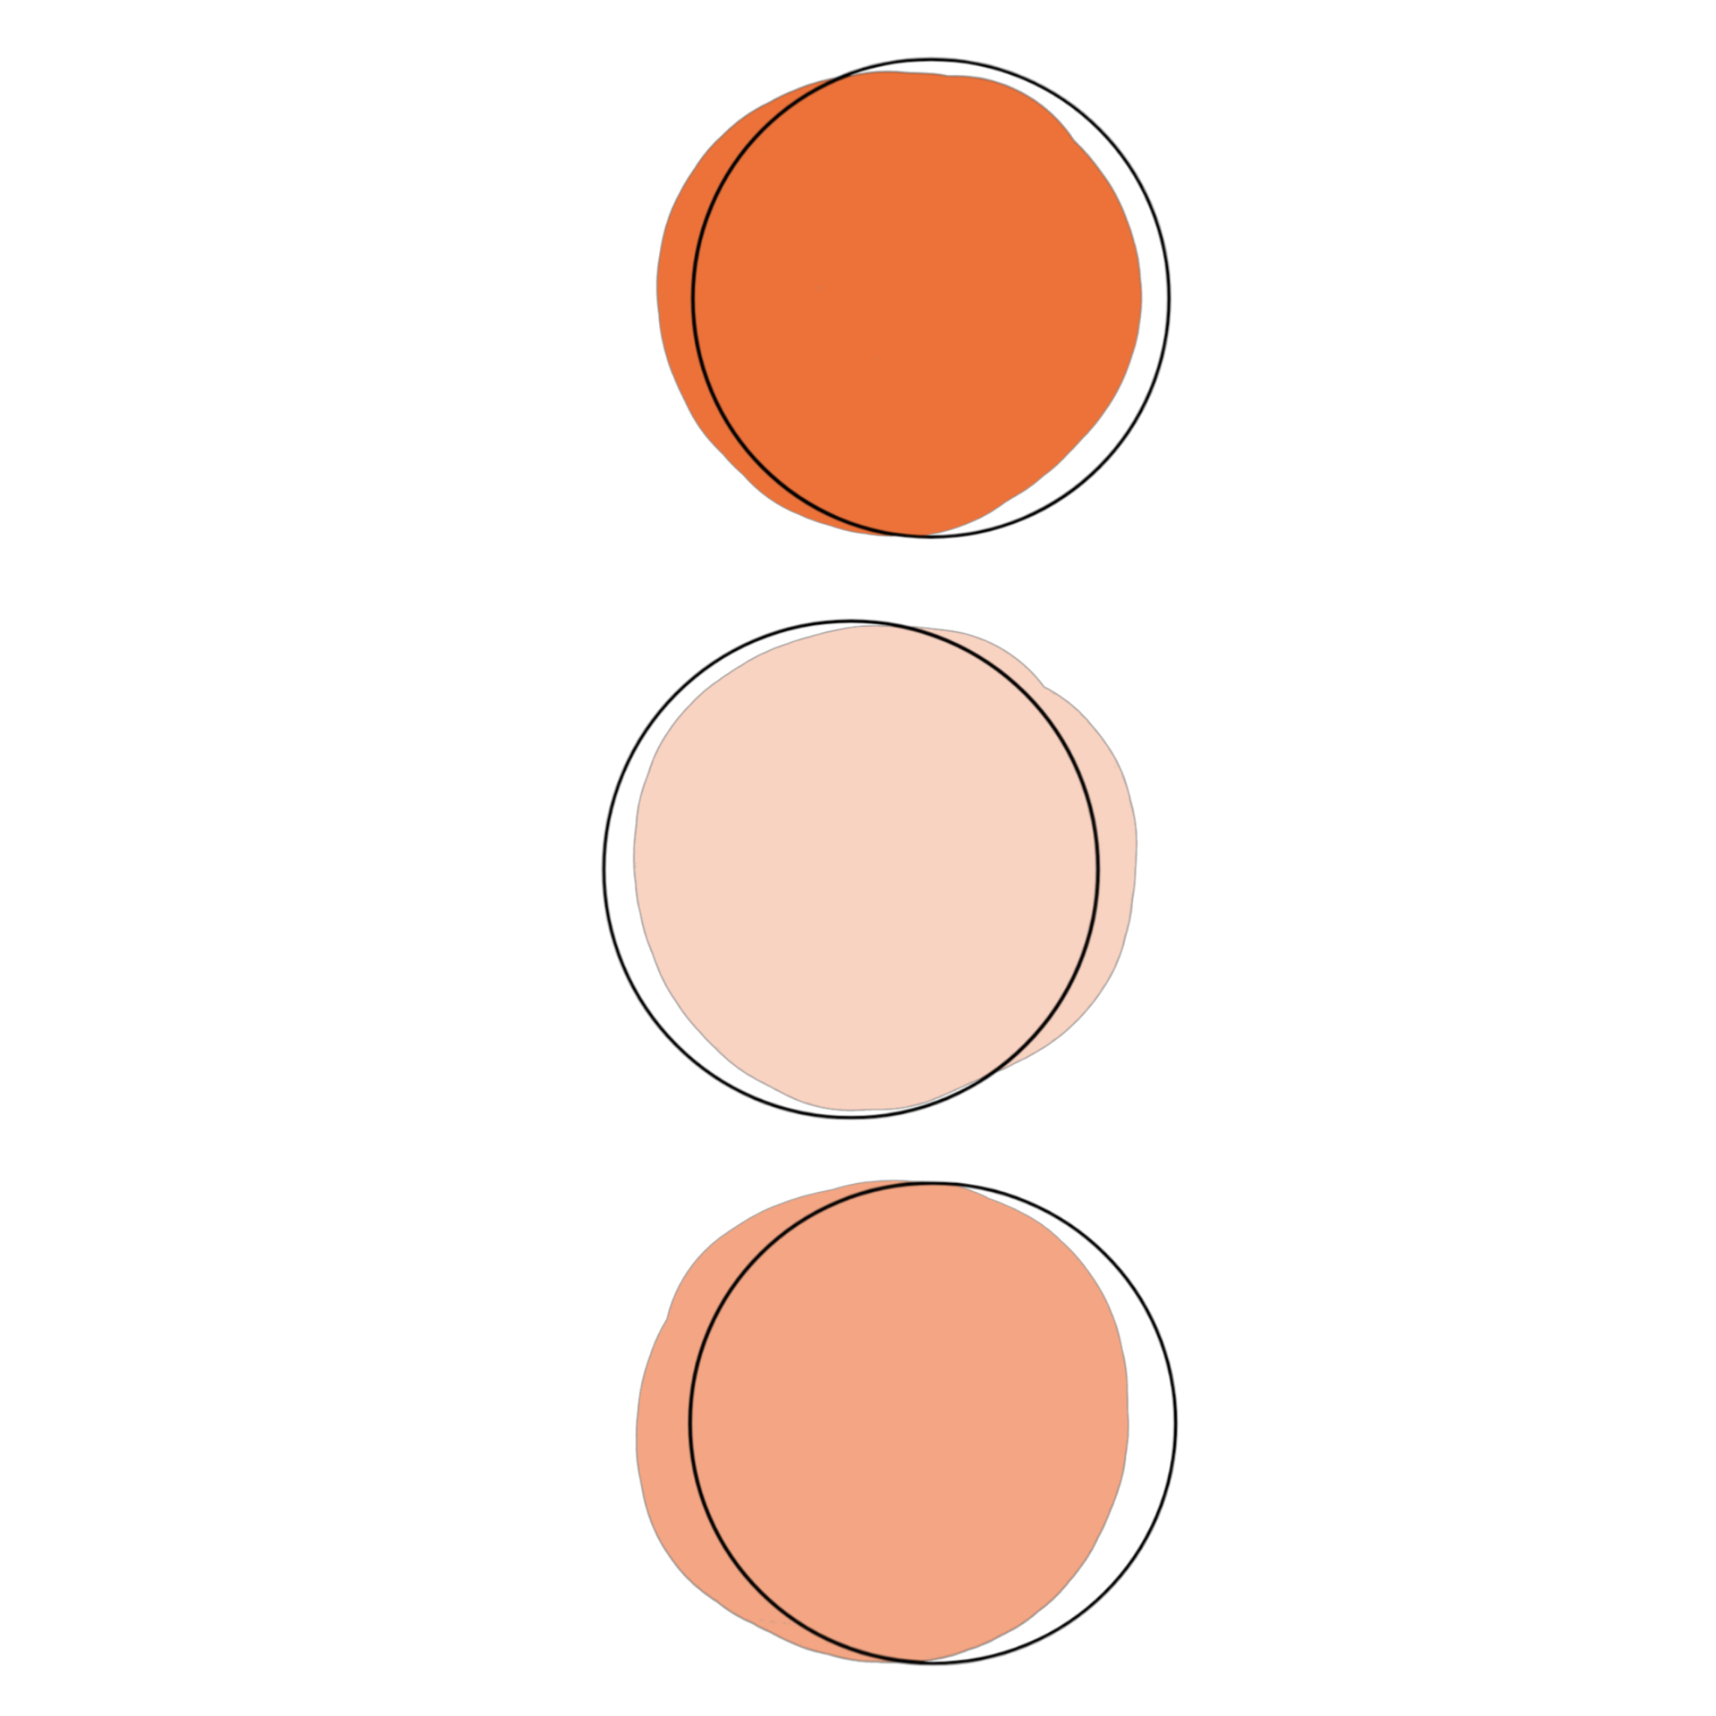
Ventajas
Debes llevar a cabo una escucha activa durante la clase, y esto te permite asimilar y reconocer la información más importante, a diferencia de lo que ocurre cuando tomas apuntes transcribiendo todas y cada una de las palabras que dice el profesor sin prestar atención a las explicaciones del profesor.
Si aplicas este método te resultará más fácil mantener la concentración y estar enfocado durante la clase, lo cual hará que la clase sea más divertida y productiva.
Este método te exige un repaso posterior a la clase para terminar de completar tus apuntes y organizar toda la información.

Slide 8
Desventajas
No siempre es fácil mantenerte concentrado en clase, sobre todo cuando estas se van acumulando a lo largo del día y va apareciendo el cansancio.
Este método requiere más trabajo y tiempo, aunque te garantizamos que este tiempo no es perdido.
En algunas clases, sobre todo en la universidad, puedes completar decenas de hojas para una sola clase.

